Slide 1


Tanulmányi tájékoztató a 2025/26. tanév kezdetén

Slide 2

Tantárgyak képzési programok
Hallgatói jogviszony megszűnése
Hallgatói jogviszony létrejötte
Corvinus ösztöndíj
Tanulmányi Ügyek

Slide 3

Hallgatói jogviszony létrejötte
(feltételek, teendők – amelyek nélkül nem jön létre a jogviszonyom)

Slide 4



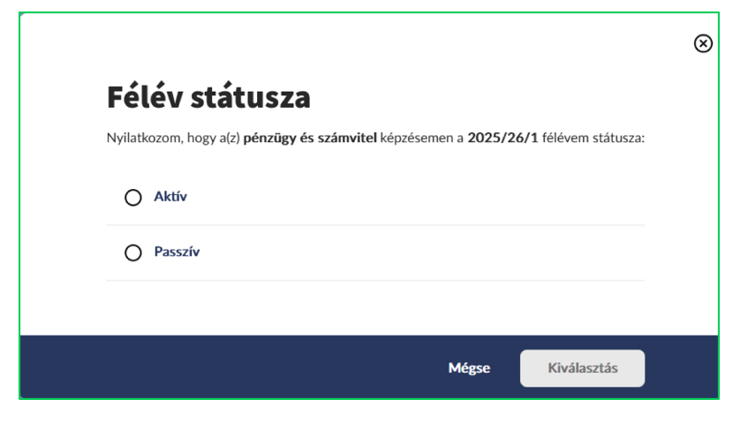
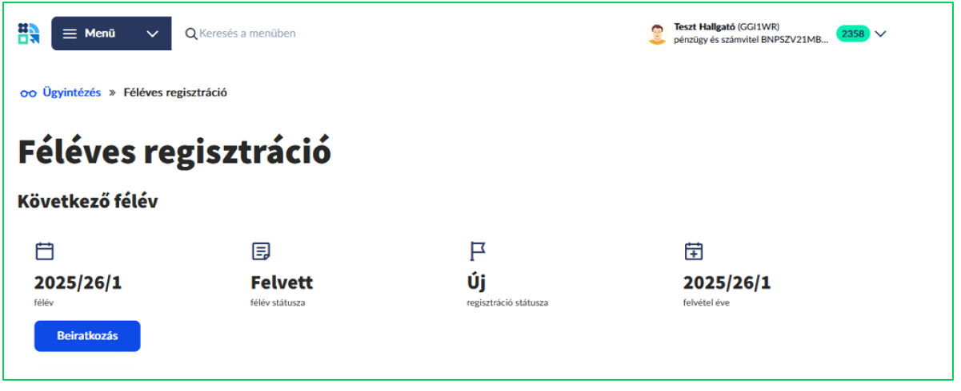
Hallgatói jogviszony feltétele
AKTÍV
státusz beállítása
(félévi bejelentkezés)
Minimum egy tárgy felvétele
2025.09.01 – 2025.09. 12

Slide 5



Késedelmes tárgyfelvétel
CSAK
tárgyfelvétel
2025.09.15- 2025.09.21
2025.09.01 - 2025.09.07
2025.09.15- 2024.09.21
2025.09.22 - 2025.09.28
Tárgyfelvétel és leadás
Késedelmes tárgyleadás
Tárgyfelvétel

Slide 6



Lehetséges tárgyfelvételi probémák és megoldásuk:
Nincs hely a kiválasztott kurzuson. 🪑🚫👥
Lejárt pénzügyi tartozás. 💰
Féléves kreditlimit –42 kredit–túllépése (TVSZ 47. § (15)).
Óraütközés (Előadás-Előadás VAGY Előadás-Gyakorlat) ⏰⏰ TVSZ 47. § (11)).
Előfeltétele volt a tárgynak – képzési programban ellenőrizhető TVSZ 47. § (10)).

Slide 7
Tantárgyak
Képzési programok

Slide 8

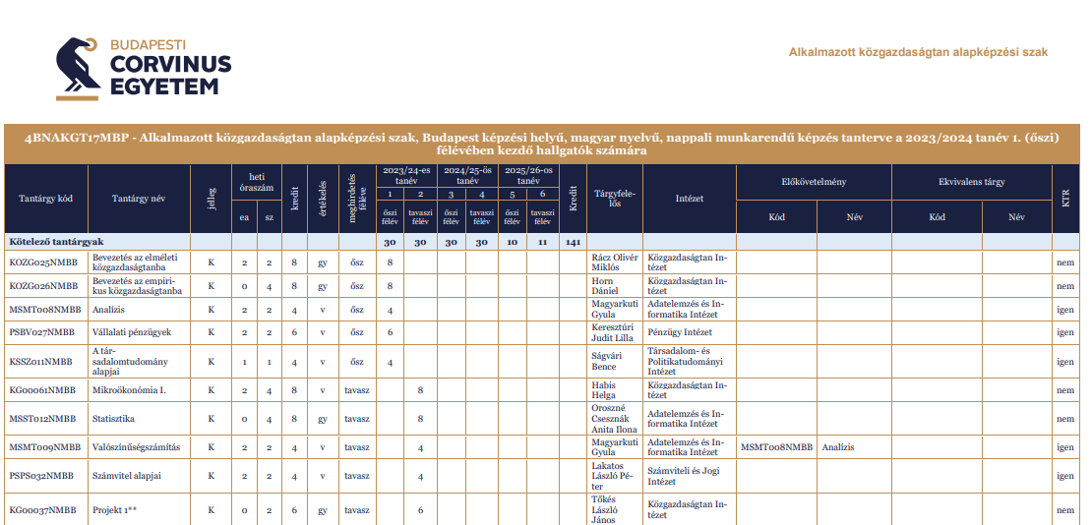
Tantárgyakról
Képzési programról
Példa:
Alapképzések képzési programjai
Hallgatóknak
Hallgatói tanulmányi ügyek
Képzési programok/
Mintatantervek
Alapképzés

Slide 9

Hallgatói jogviszony megszűnése/megszüntetése
TVSZ 39§ -42§
(mire figyeljek/mi védhet meg a tanulmányaim során)

Slide 10










Jogviszonyod fenntartása – mire figyelj kiemelten
TVSZ 42.§
Megszűnik a hallgatói jogviszony, ha a hallgató :
  beiratkozás után nem vesz fel tantárgyat a tárgyregisztrációs időszakban!
  maximális tárgyfelvétel után nem teljesíti a tárgyat (2* ) ! Méltányossággal 3. tárgy felvétel!
  adott tárgyból tett sikertelen vizsgáinak száma (6), sikertelen szigorlatok száma (4)
  komplex vizsga letételi lehetőséget kimerítette (3)
  az előzetes kreditelismerés során előírt különbözeti tárgy(ak) nem teljesíti az előírt időn belül (mester képzés)
  első két aktív félévében teljesített kredit < 15
  minimális súlyozott tanulmányi átlaga < 2,5 (kivéve első félév)
  időarányos teljesített kreditaránya < 50% (pl. 6 féléves képzésnél 6 aktív félév alatt 90 kreditnél kevesebbet teljesít)
  két passzív félév után nem jelentkezik be
  elérte a maximális tanulmányi időt (pl: 4 féléves képzésnél max. 12, ebből aktív max.8)
  fegyelmi vétségét megállapították, vagy fizetési hátraléka van.

Slide 11

Corvinus ösztöndíj
Fogalmak és alapvető bejutási/kisorolási szabályok
(támogatott félévek és jogosultsági idő)

Slide 12





Corvinus ösztöndíj kiemelt szabályai
Hallgatói térítési és juttatási szabályzat (különösen: 25.§ Corvinus ösztöndíj)
Kiemelt fogalmak (ld. következő dia):
  Képzési idő
  Támogatott félévek száma
  Jogosultsági idő
Ki jogosult rá? (Kiemelt szabályok)
  Központi felvételi eljárásban érkezett – adott eljárásban Corvinus ösztöndíjat hirdető képzésre
  Utolsó két aktív félév kreditszáma: min. 46 kredit
  Utolsó két aktív félév „átlagának átlaga”: min. 3,80

Slide 13

Corvinus ösztöndíj kiemelt szabályai
Kiemelt fogalmak:
  Képzési idő – KKK (képzési kimeneti követelmények szerint)
  Külföldi félév: ehhez felvenni a „Külföldi félév”/”Semester Abroad” tárgyat!
Félév végén is vizsgáljuk!!!
Félév végén is vizsgáljuk!!!
(Határozat, jogorvoslat….)
Támogatható félévek száma
Alap-, mester és osztatlan képzés: KKK
Fogyatékosügyi Bizottságnál regisztrált hallgató esetén alap-és mesterképzésnél + 1 félév, osztatlan képzésen +2 félév
De: hosszabbítási lehetőség KÉRELEMRE (!)
  Külföldi csereprogramban történő részvétel miatt
  Megelőző félév utolsó napjáig lehet benyújtani
  MB5%
Jogosultsági idő
Alap-és mesterképzés esetén: KKK+1 félév
Osztatlan képzés esetén: KKK+2 félév
FOÜB-nél regisztrált hallgató esetén KKK*2
De: hosszabbítási lehetőség KÉRELEMRE (!)
  Külföldi csereprogramban történő részvétel+ betegség + szülés miatt
  Megelőző félév utolsó napjáig lehet benyújtani
  MB5%

Slide 14

Jogosultsági idő, támogatott félévek száma
1. eset
Corvinus ösztöndíj
A hallgató 6 féléves képzésben vesz részt, ahol
a támogatott félévek száma 6 félév (képzési idővel megegyező),
a jogosultsági idő 7 félév (képzési idő + 1 félév)
2022/23/1 | 2022/23/2 | 2023/24/1 | 2023/24/2 | 2024/25/1 | 2024/25/2 | 2025/26/1
Aktív | Aktív | Aktív | Aktív | Aktív | Aktív
CÖ | CÖ | CÖ | CÖ | CÖ | CÖ
Jogosultsági idő: ok
Támogatott félévek száma: elhasználta
Önköltséges lesz!

Slide 15
Jogosultsági idő, támogatott félévek száma
2. eset
Corvinus ösztöndíj
A hallgató 6 féléves képzésben vesz részt, ahol
a támogatott félévek száma 6 félév (képzési idővel megegyező),
a jogosultsági idő 7 félév (képzési idő + 1 félév)
2022/23/1 | 2022/23/2 | 2023/24/1 | 2023/24/2 | 2024/25/1 | 2024/25/2 | 2025/26/1
Aktív | Aktív | Aktív | Aktív | Aktív | Aktív (külföldi félév)
CÖ | CÖ | CÖ | CÖ | CÖ | CÖ
Jogosultsági idő: ok
Támogatott félévek száma: elhasználta, de kérvényezhet (külföldi félév miatt)

Slide 16
Jogosultsági idő, támogatott félévek száma
3. eset
Corvinus ösztöndíj
A hallgató 6 féléves képzésben vesz részt, ahol
a támogatott félévek száma 6 félév (képzési idővel megegyező),
a jogosultsági idő 7 félév (képzési idő + 1 félév)
2022/23/1 | 2022/23/2 | 2023/24/1 | 2023/24/2 | 2024/25/1 | 2024/25/2 | 2025/26/1 | 2025/26/2
Aktív | Aktív | Aktív | Aktív | Passzív | Aktív | Aktív (külföldi félév)
CÖ | CÖ | CÖ | CÖ | --- | CÖ | CÖ
Jogosultsági idő:
kifutott belőle, kérvényeznie kell (külföldi félév miatt megteheti)
Támogatott félévek száma: elhasználta, de külföldi félév miatt kérvényezhet + 1 félévet

Slide 17
Corvinus ösztöndíj kiemelt szabályai
Visszafizetési kötelezettség, ha a hallgató
adott képzési szinten a KKK*2 alatt nem szerez oklevelet,
bejelenti, hogy jogviszonyát megszünteti
Fizetési könnyítési lehetőségek
Méltányosság keretében: részletekben történő visszafizetés lehetősége
Különösen méltányolható körülmények esetén: fizetési kötelezettség csökkentésének lehetősége
Ismételt jogviszony létesítése esetén
Nem lehet Corvinus ösztöndíjas, ha előző jogviszonya (azonos képzési szinten)
önhibájából került megszüntetésre
Párhuzamos képzés esetén
Egyidőben csak egy képzésen lehet Corvinus ösztöndíjjal finanszírozott
Intézményen belüli képzésváltás esetén
Az új képzésedet biztosan önköltségesként kezded
A következő pályázati/átsorolási időszakban (tanév vége) pályázhatsz ismét ösztöndíjra
Új képzéseden a rendelkezésre álló támogatott félévek száma az előzőn ‚elhasznált’ félévek számával kevesebb lesz
Gondoljuk át közösen!

Slide 18

Hallgatói Tanulmányi Ügyek

Slide 19


Tanulmányi iroda
Hallgatói Pénzügyek
Neptun
Hallgatói Tanulmányi Ügyek
00

Slide 20

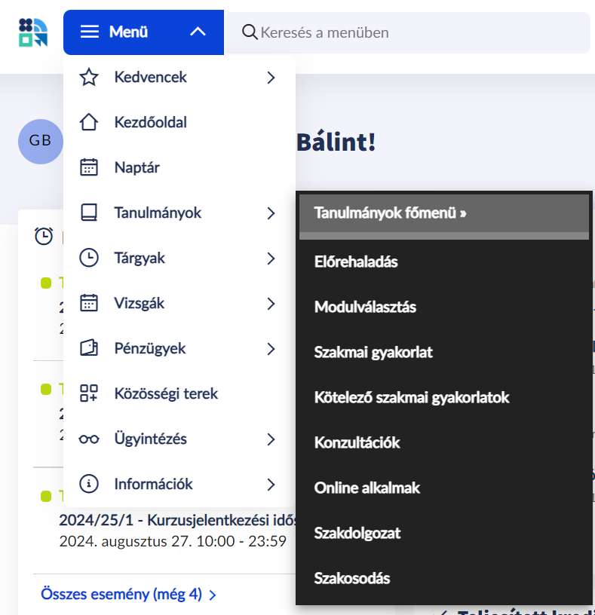
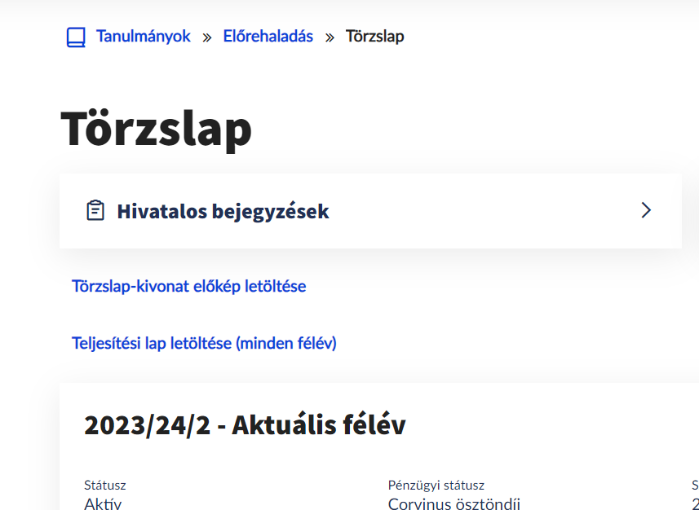




NEPTUN - hivatalos tájékoztatási felület a hallgató és az egyetem között!!
Fontos: figyeld az érkező Neptun üzeneteket (ne csak e-mail-ként olvasd!)
Bejelentkezés, tárgyfelvétel/leadás, vizsgajelentkezés, érdemjegyek,
Hivatalos bejegyzések és TR dokumentumok
  Neptun/Menü/Tanulmányok/Előrehaladás/Törzslap/Hivatalos bejegyzések (A tanulmányok során az intézmény által a törzslapra felvezetett rövid, szöveges megjegyzések a hallgatót érintő határozatokról és más megőrzendő információkról.)

Slide 21
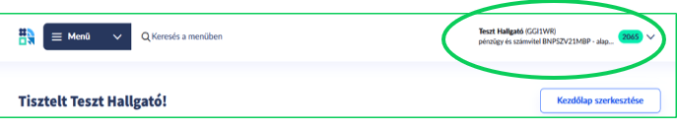
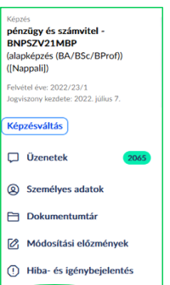
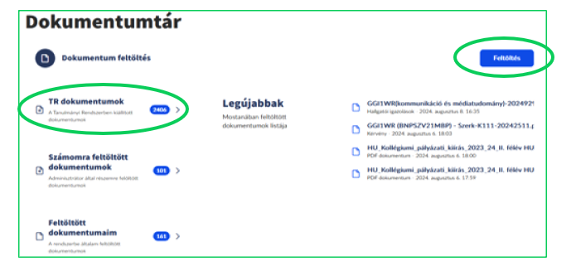
NEPTUN - hivatalos tájékoztatási felület a hallgató és az egyetem között!!
Fontos: figyeld az érkező Neptun üzeneteket (ne csak e-mail-ként olvasd!)
Bejelentkezés, tárgyfelvétel/leadás, vizsgajelentkezés, érdemjegyek,
Hivatalos bejegyzések és TR dokumentumok
  Neptun/Menü/Tanulmányok/Előrehaladás/Törzslap/Hivatalos bejegyzések (A tanulmányok során az intézmény által a törzslapra felvezetett rövid, szöveges megjegyzések a hallgatót érintő határozatokról és más megőrzendő információkról.)
Felhasználói menü/Dokumentumtár/ TR dokumentumok (azok az érvényes, weben megjeleníthető dokumentumok kerülnek listázásra, melyeket a hallgató számára kerültek létrehozásra a Tanulmányi Rendszerben.)

Slide 22
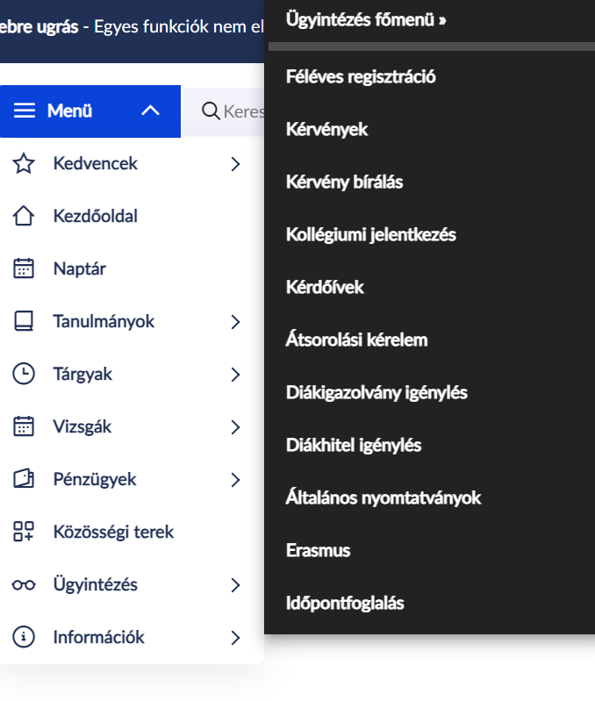

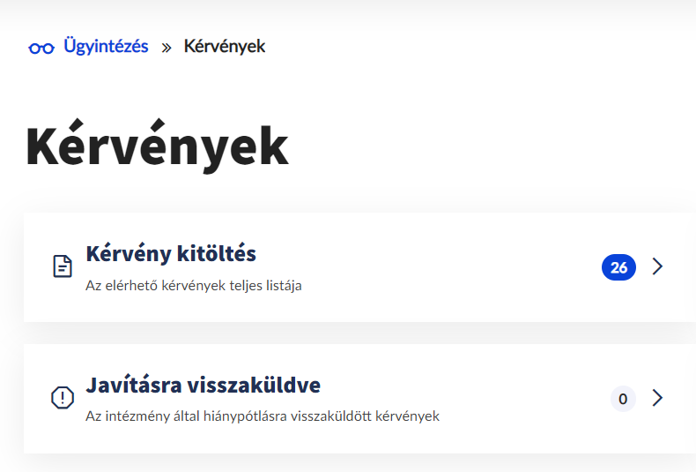
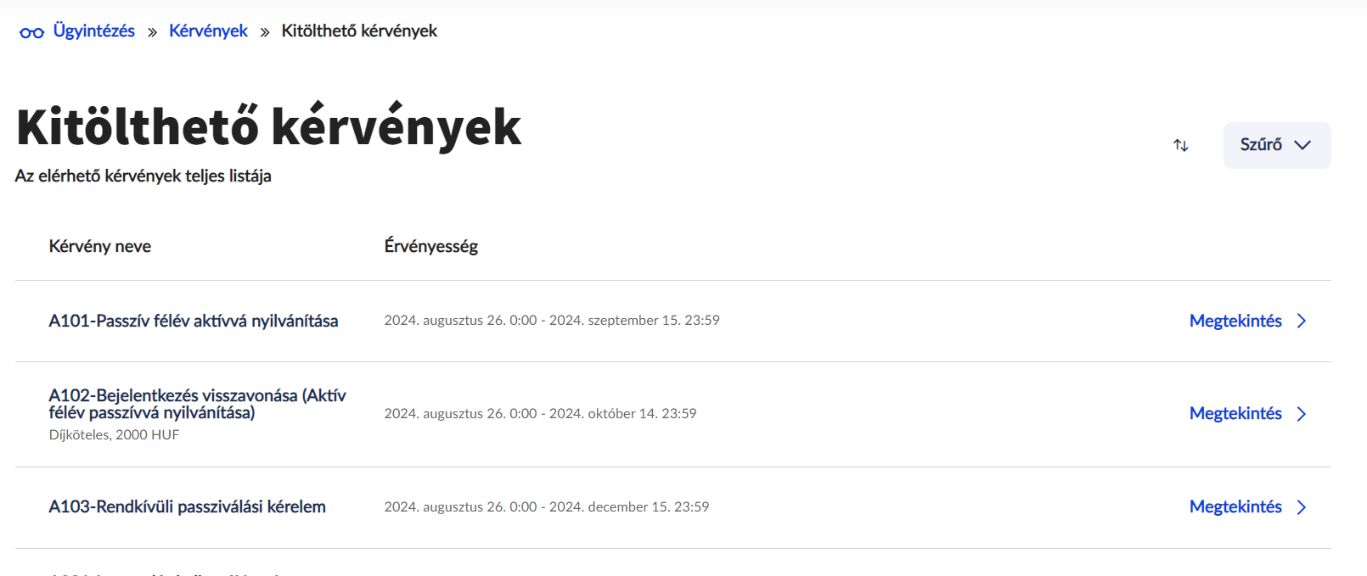
NEPTUN - hivatalos tájékoztatási felület a hallgató és az egyetem között!!
Fontos: figyeld az érkező Neptun üzeneteket (ne csak e-mail-ként olvasd!)
Kérelmek benyújtásának lehetősége
  Hallgatói kérvények (általános)→ Neptun/Menü/Ügyintézés/Kérvények/Kérvény kitöltés menüpontról indul

Slide 23
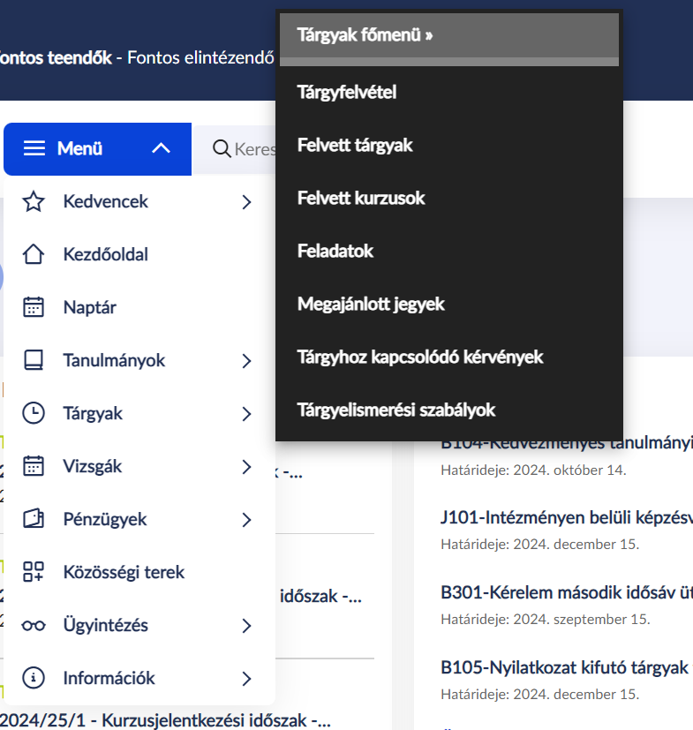
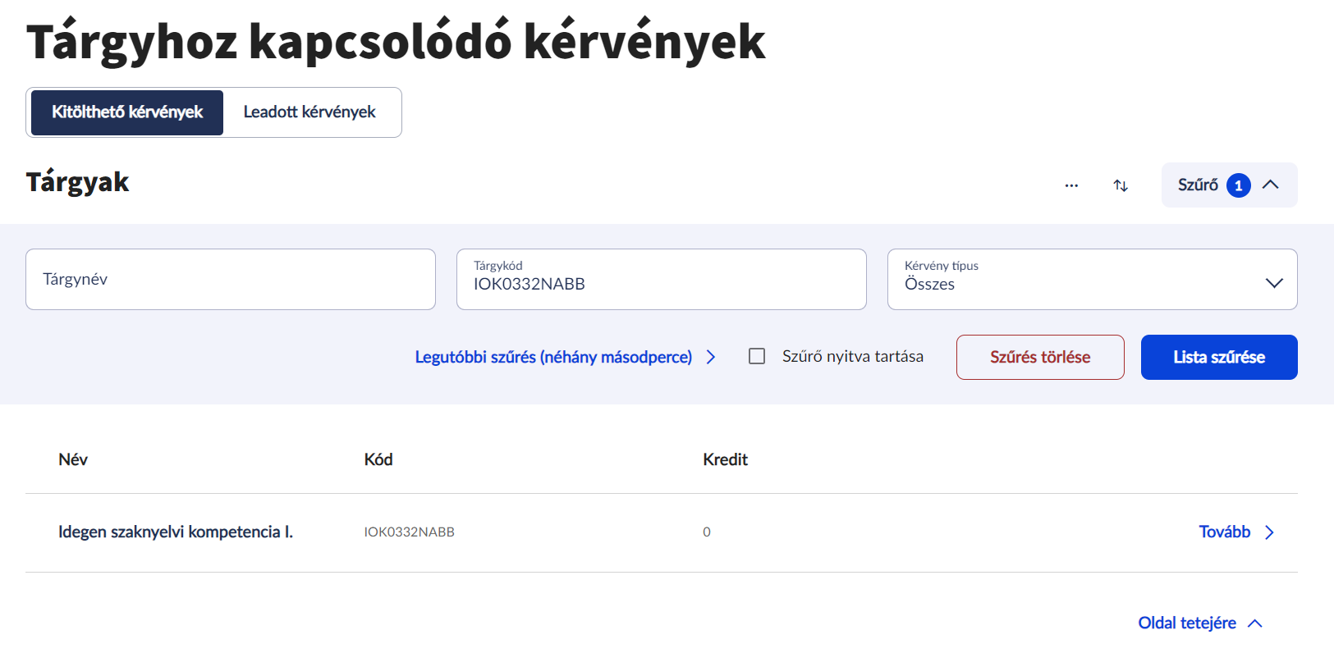
NEPTUN - hivatalos tájékoztatási felület a hallgató és az egyetem között!!
Fontos: figyeld az érkező Neptun üzeneteket (ne csak e-mail-ként olvasd!)
Kérelmek benyújtásának lehetősége
  Hallgatói kérvények (általános)→ Neptun/Menü/Ügyintézés/Kérvények/Kérvény kitöltés menüpontról indul
  Tanulmányok → Neptun/Menü/Tárgyak/Tárgyhoz kapcsolódó kérvények/(adott tárgynál sor végén Tovább> jel) /Kitölthető kérvények menüpontról indul

Slide 24
NEPTUN - hivatalos tájékoztatási felület a hallgató és az egyetem között!!
Fontos: figyeld az érkező Neptun üzeneteket (ne csak e-mail-ként olvasd!)
Kérelmek benyújtásának lehetősége
  Hallgatói kérvények (általános)→ Neptun/Menü/Ügyintézés/Kérvények/Kérvény kitöltés menüpontról indul
  Tanulmányok → Neptun/Menü/Tárgyak/Tárgyhoz kapcsolódó kérvények/(adott tárgynál sor végén Tovább> jel) /Kitölthető kérvények menüpontról indul
  Vizsgához kötődő → Neptun/Menü /Vizsgák/Felvett vizsgák (sor elején tétel kijelölése /Részletek>) Kérvény leadása menüpontról indul
  Pénzügyi tételhez kötődő → Neptun/Menü /Pénzügyek/Befizetendő(sor elején tétel kijelölése /Részletek>) Kérvény leadása menüpontról indul

Slide 25
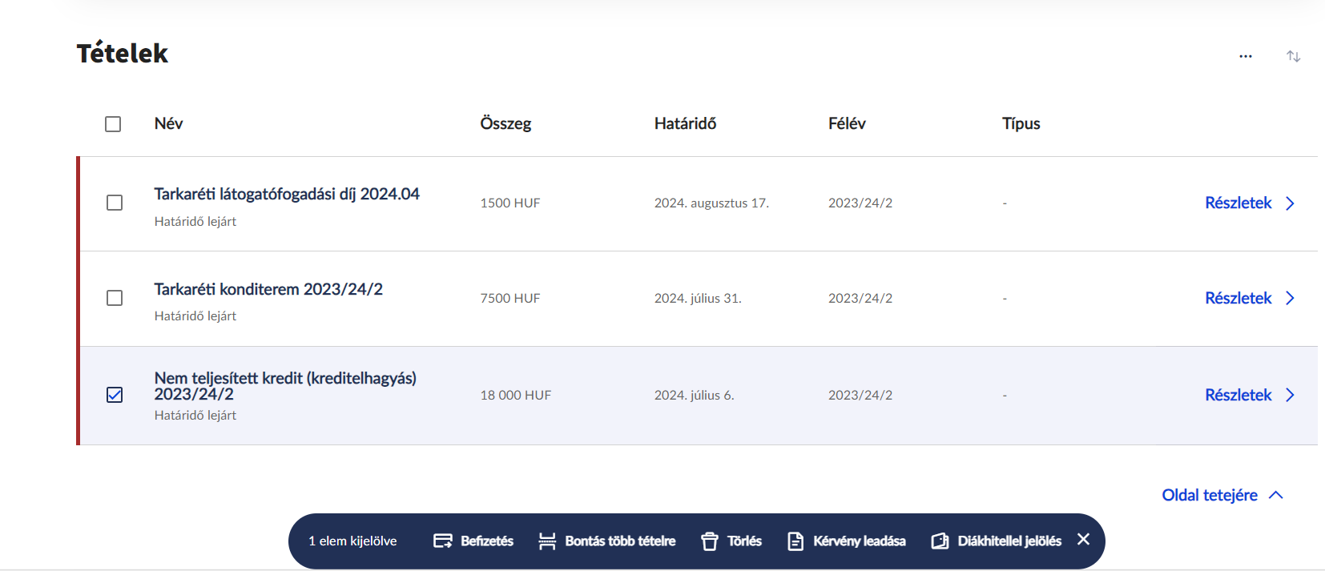
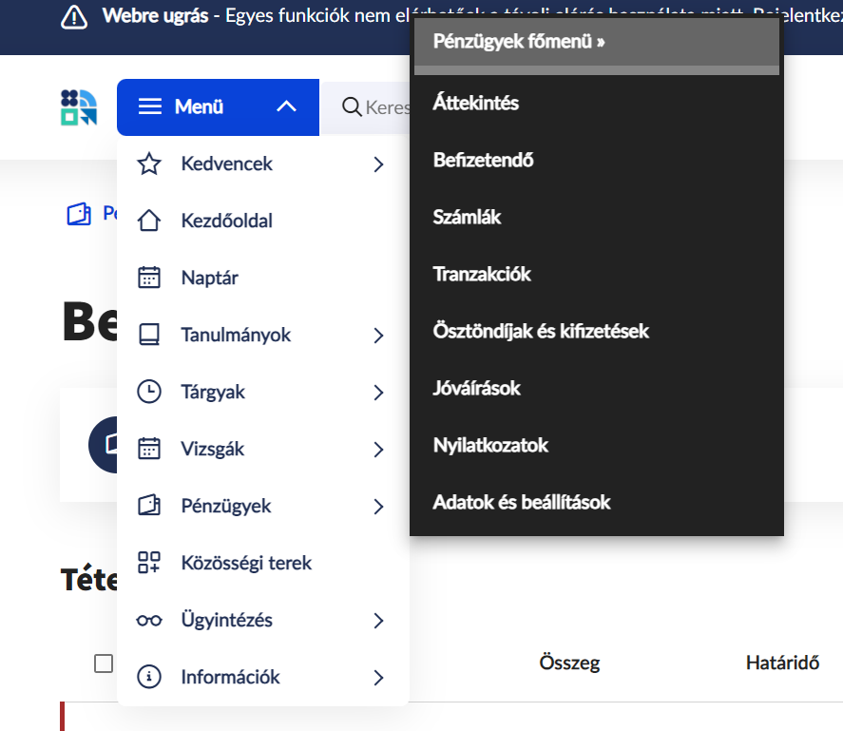
NEPTUN - hivatalos tájékoztatási felület a hallgató és az egyetem között!!
Fontos: figyeld az érkező Neptun üzeneteket (ne csak e-mail-ként olvasd!)
  Pénzügyi tételhez kötődő → Neptun/Menü /Pénzügyek/Befizetendő
  (sor elején tétel kijelölése /Részletek>) Kérvény leadása menüpontról indul

Slide 26
NEPTUN - hivatalos tájékoztatási felület a hallgató és az egyetem között!!
A tanulmányi pénzügyek helye: NEPTUN
Befizetendő tételek: Neptun/Menü/Pénzügyek/Befizetés
  Fizetési lehetőségek – elsődlegesen SimplePay (közlemény: NK- NEPTUN …)
    Egyszerre több kiírt tétel is kiegyenlíthető egy tranzakcióval.
    Rendelkezni kell Neptunban rögzített e-mail címmel.
    Bármilyen internetes fizetésre alkalmas kártya használható
    Simple app telepítés nélkül is.
    A kiegyenlített tétel azonnal teljesített státuszúvá válik.
    Sikeres teljesítés esetén e-mailt kap a hallgató.
    Sikertelen teljesítés esetén a SimplePay azonosítóra hivatkozva,
    a SimplePay ügyfélszolgálatnál tájékozódni tud a probléma okáról
  Kifizetési tételek (pl. ösztöndíjak): Neptun/Menü/Pénzügyek/Ösztöndíjak, kifizetések
  Az egyetemi díjak és önköltség összegéről a Hallgatói Követelményrendszer Hallgatói Térítési és Juttatási Szabályzatából valamint az Intézd Online felületen tájékozódhatsz.

Slide 27
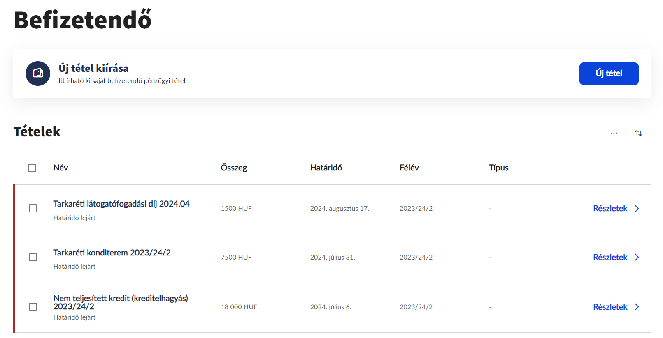
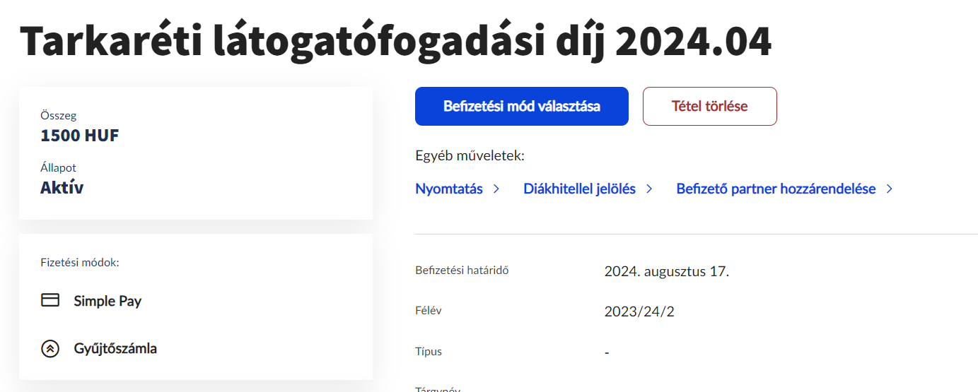
NEPTUN - hivatalos tájékoztatási felület a hallgató és az egyetem között!!
A tanulmányi pénzügyek helye: NEPTUN

Slide 28










Tanulmányi Ügyek
MyCorvinus applikáció
„Intézd Online” digitális platform
Hallgatói tér
Időpont foglalás

Slide 29
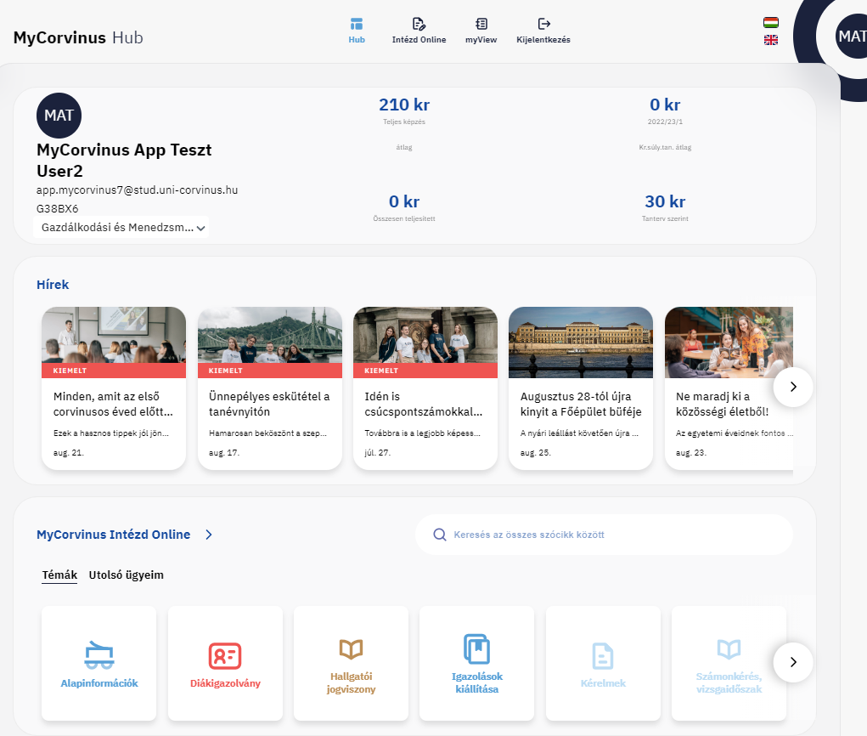
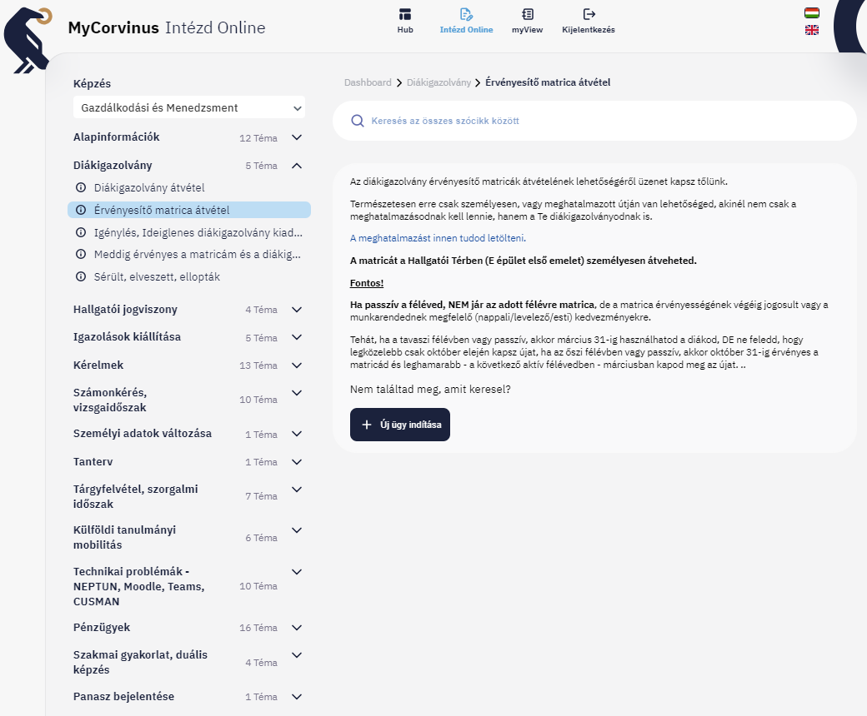

Tanulmányi ügyintézés: személyesen és az Intézd Online! felületén
Ha könnyen, gyorsan, bármikor elérhető információt keresel:
Intézd Online
Keress témakörre!
Kérésedre választ kaptál?
Igen
Indíts ügyet a felületről!
Nem

Slide 30
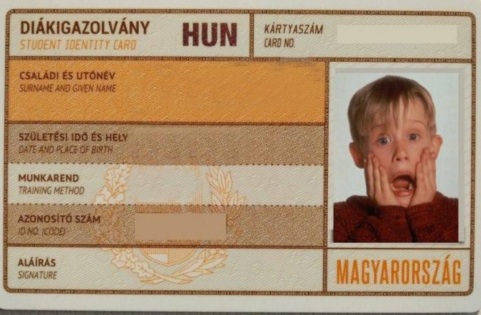

Tanulmányi ügyintézés: személyesen és az Intézd Online! felületén
Igen
Ha könnyen, gyorsan, bármikor elérhető információt keresel:
Intézd Online
Keress témakörre!
Kérésedre választ kaptál?
Nem
Indíts ügyet a felületről!
Ha egyszerű, de személyes ügyintézés szükséges:
váruk a Hallgatói Térben!
Nyitva: hétfőtől-csütörtökig
9-16 óra között
Például: diákigazolvány átvétele

Slide 31




Diákigazolvány ügyintézése
NEK (Nemzeti Egységes Kártyarendszer) adatlap igénylése
  Hol? Okmányiroda vagy Kormányablak
Diákigazolvány igénylése a Neptun felületén
  Hol? Neptun →Menü → Ügyintézés → Diákigazolvány igénylés → Új diákigazolvány
  NEK azonosítót rögzíteni, adatlapot feltölteni!
24 óra múlva ügyfélfogadási időben átveheted Ideiglenes Diákigazolványodat a Hallgatói Térben
Diákigazolványod (végleges) érkezéséről
Neptun üzenetben értesítünk

Slide 32

Tanulmányi ügyintézés: személyesen és az Intézd Online! felületén
Igen
Ha könnyen, gyorsan, bármikor elérhető információt keresel:
Intézd Online
Keress témakörre!
Kérésedre választ kaptál?
Nem
Indíts ügyet a felületről!
Ha egyszerű, de személyes ügyintézés szükséges:
váruk a Hallgatói Térben!
Nyitva: hétfőtől-csütörtökig
9-16 óra között
Ha ügyed egyedi, bonyolult, vagy hosszabb lélegzetű
Foglalj időpontot tanulmányi tanácsadásra az Intézd Online
felületén
Az aktuális információk hallgatóknak:
https://www.uni-corvinus.hu/post/landing-page/hallgatoi-tanulmanyi-ugyek/

Slide 33
Köszönjük a figyelmet!

